Slide 1

IHC - Trabalho Final

Slide 2
PROBLEMA
Como as TVs por assinatura podem melhorar os seus serviços, com foco nos planos de pacotes e nas necessidades dos assinantes

Slide 3
OBJETIVO
Identificar se o entrevistado é favorável a uma mudança na forma de contratação de pacotes de tv por assinatura
Verificar se o entrevistado é favorável a uma forma de contratação e personalização de pacotes que venham a trazer uma maior liberdade, flexibilidade e controle por parte dos clientes em relação ao que é consumido.

Slide 4
VALIDAÇÕES
Foi possível perceber que grande parte do público que se propôs a responder as perguntas por meio do questionário são favoráveis a mudanças em relação a forma de contratação de pacotes de tv por assinatura, que hoje é feita oferecendo pacotes com canais e valores predefinidos.
As mudanças apontam boa aceitação de um modelo que traga maior flexibilidade e controle por parte dos clientes em relação ao que é consumido.
Necessidade de fazer com que o processo de contratação de pacote seja mais transparente em relação a quantidade de canais x valor pago.

Slide 5
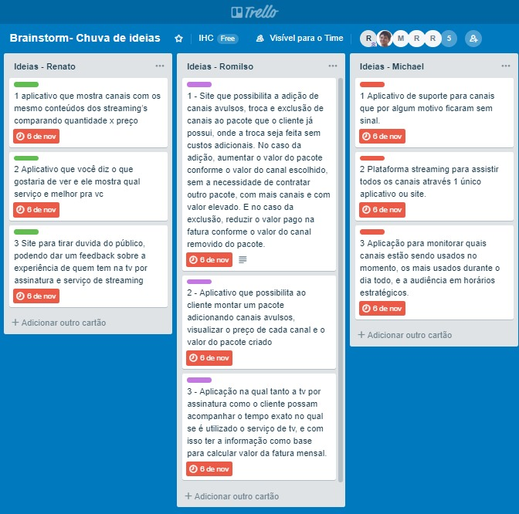
BRAINSTORM
Nesta etapa foi feito um brainstorm inicial com o conceito equivocado onde basicamente foram levantados propostas de cada membro da equipe.

Slide 6
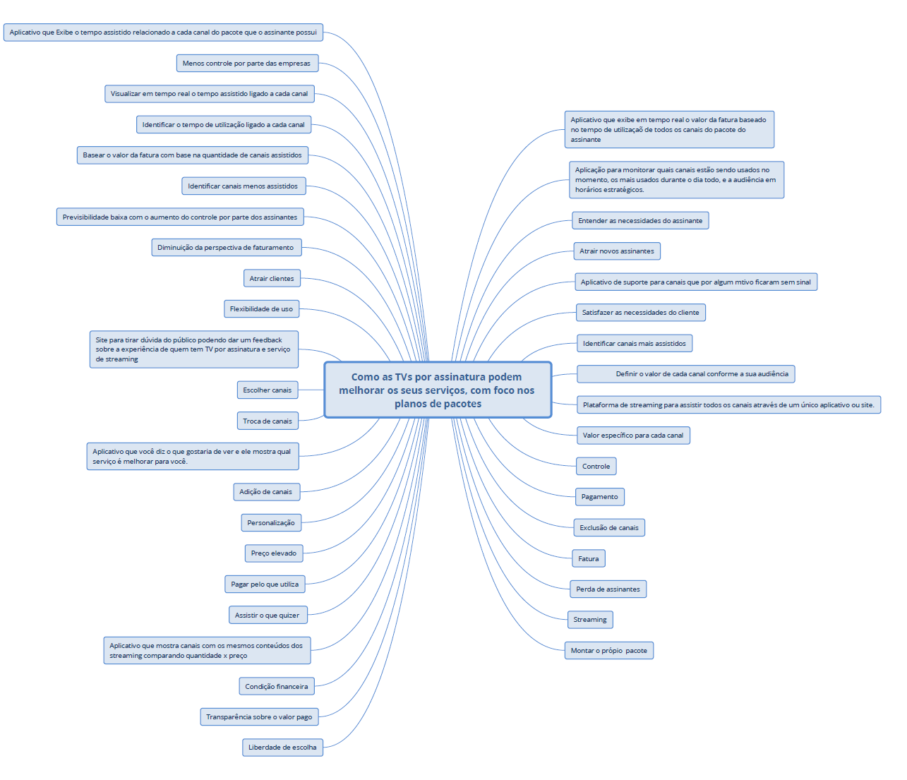
BRAINSTORM
O brainstorm foi refeito, onde cada integrante da equipe compartilhou palavras chaves e aspectos relevantes sobre o projeto.

Slide 7
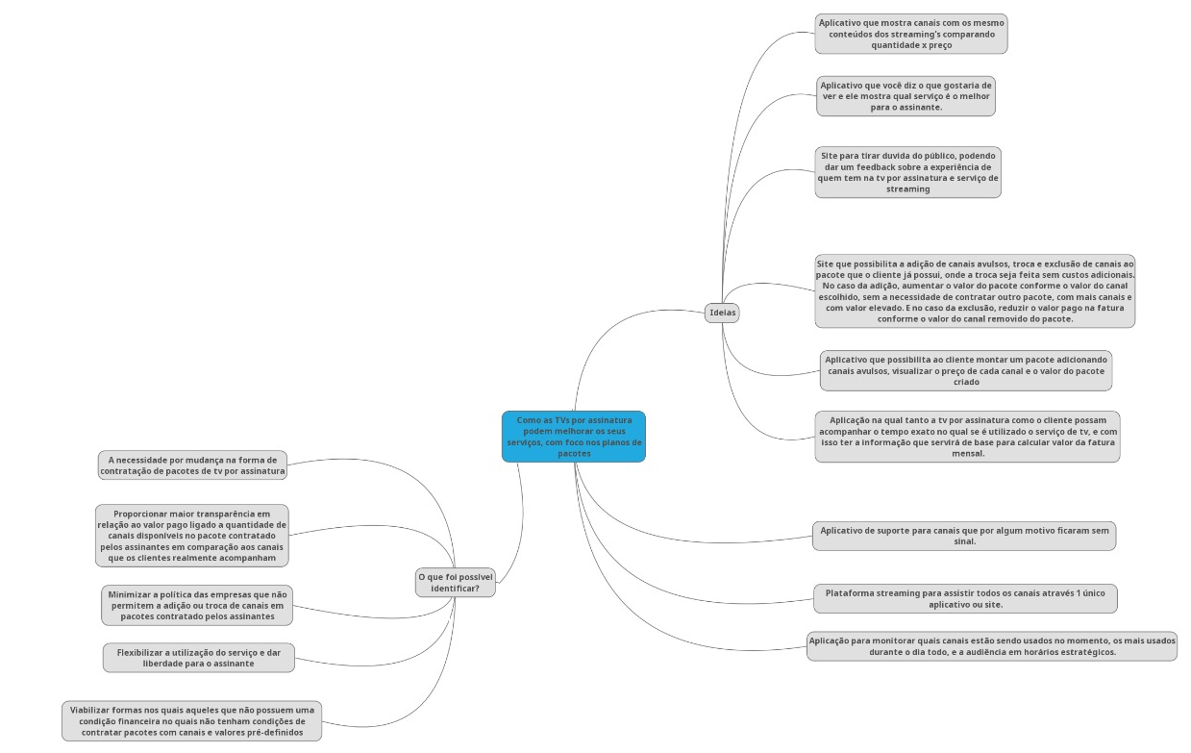
MIND MAP
Mind map que foi feito baseado no brainstorm inicial.
Ele organiza as propostas e também aspectos relevantes que serviram como base para as propostas.

Slide 8
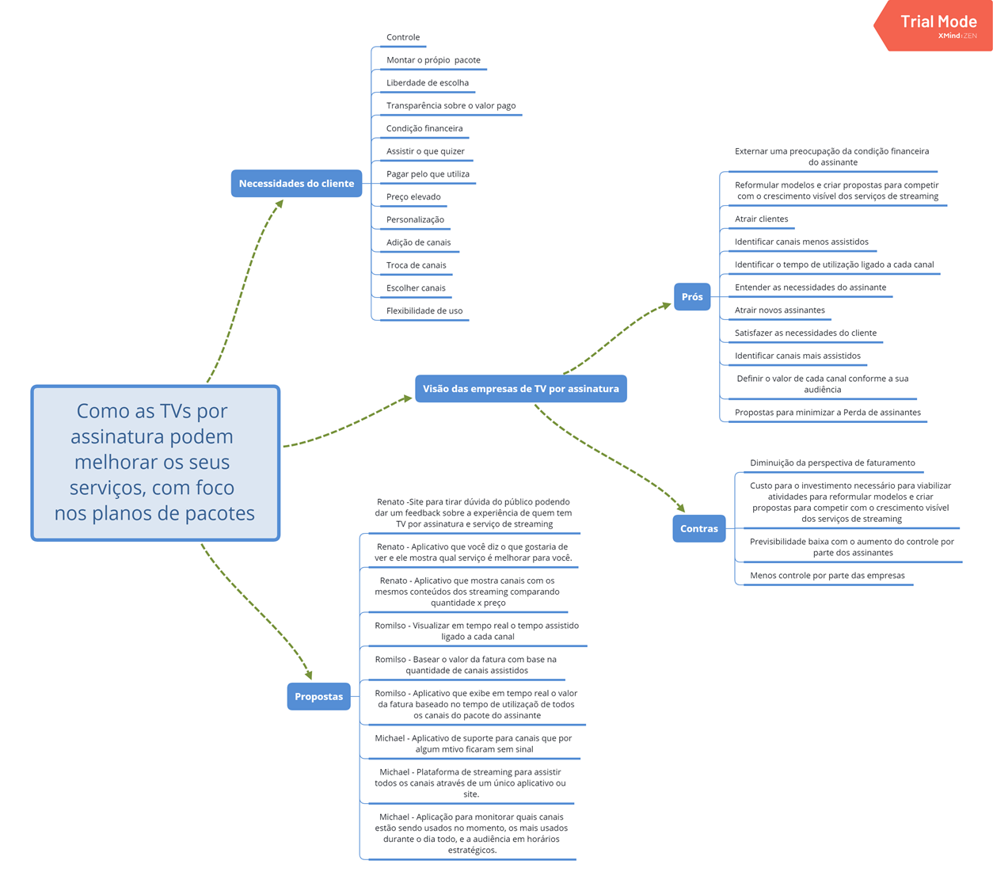
MIND MAP
Mind map que foi feito baseado no segundo brainstorm.
Ele organiza e relaciona as palavras chaves em 3 aspectos principais.

Slide 9
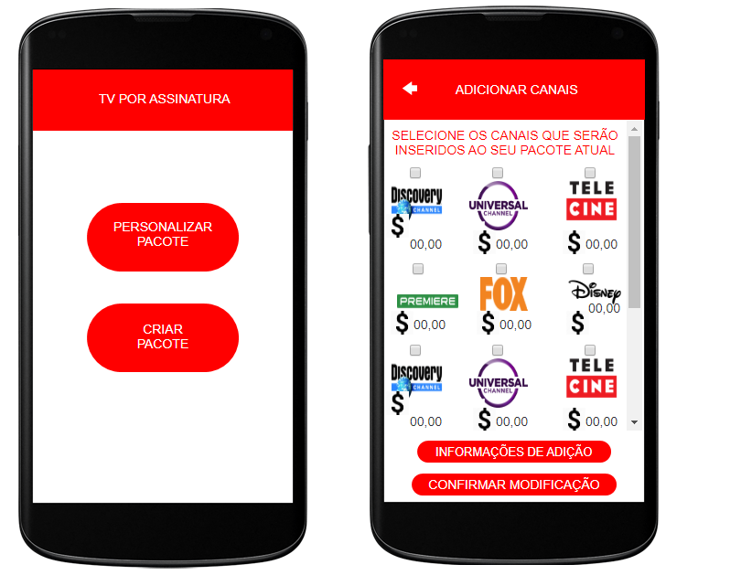
WIREFRAME
Foram criadas as telas com base no que foi possível entender das necessidades levantadas no mind map.
Correções necesssárias:
Retirar a paleta de cores que foi estabelecida.
Substituir imagens dos canais por modelos que representam ondem as imagens ficaram posicionadas.

Slide 10
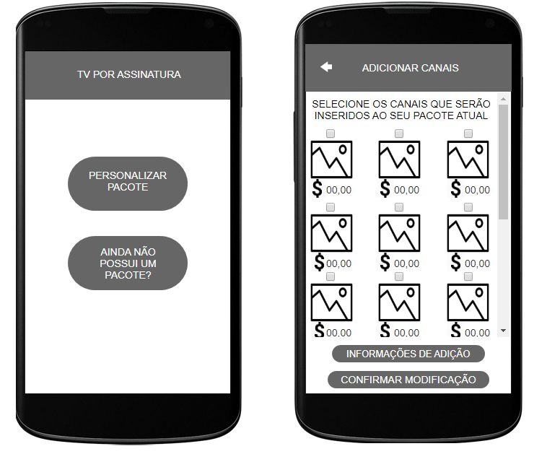
WIREFRAME
Pode ser acessado através do link:
https://kujawk.axshare.com/#g=1&p=tv_por_assinatura
Correções Realizadas
A paleta de cores comumente utilizada em wireframes foi empregada.
Imagens de canais de TV foram trocados por modelos que representam onde as imagens ficarão posicionadas.

Slide 11
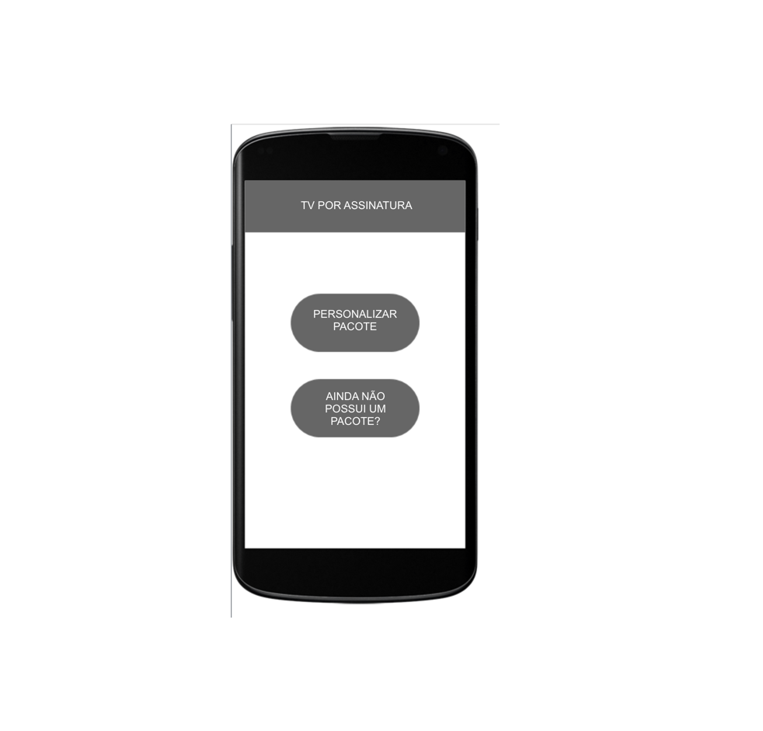
Tela inicial do aplicativo

Slide 12
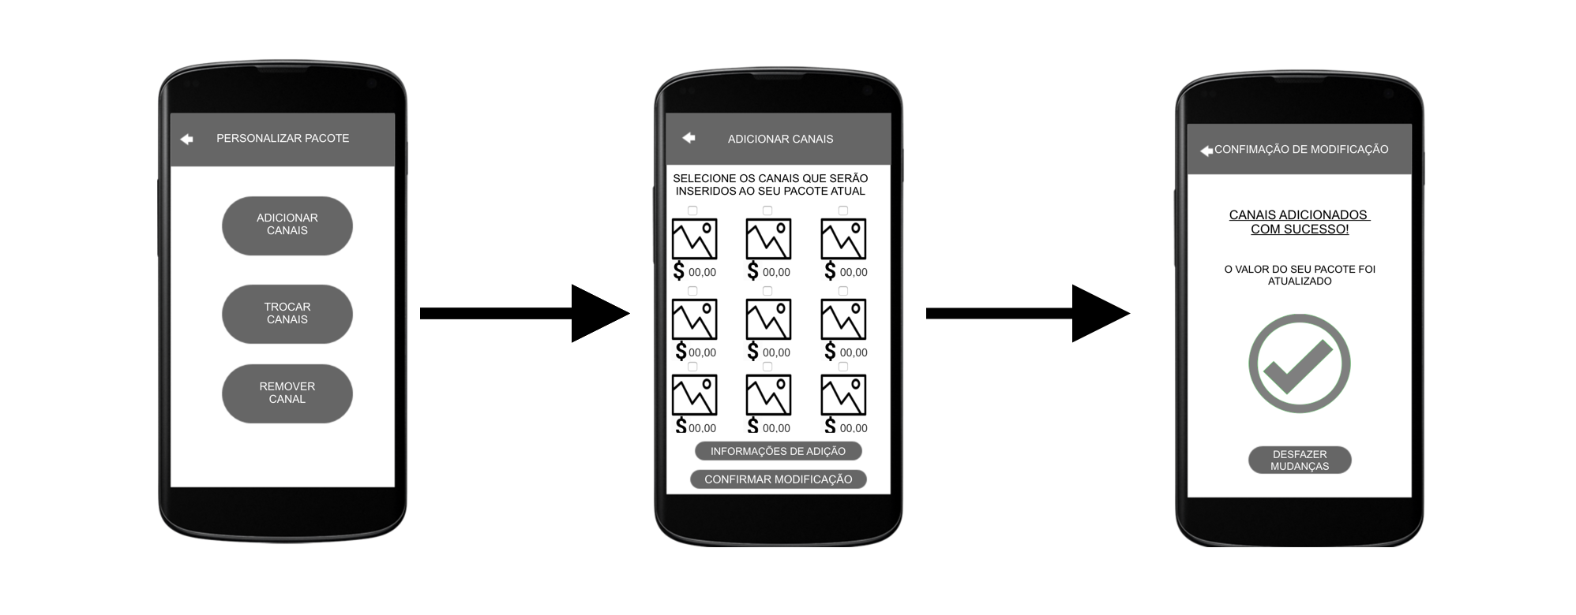
Fluxo para Adicionar os canais

Slide 13
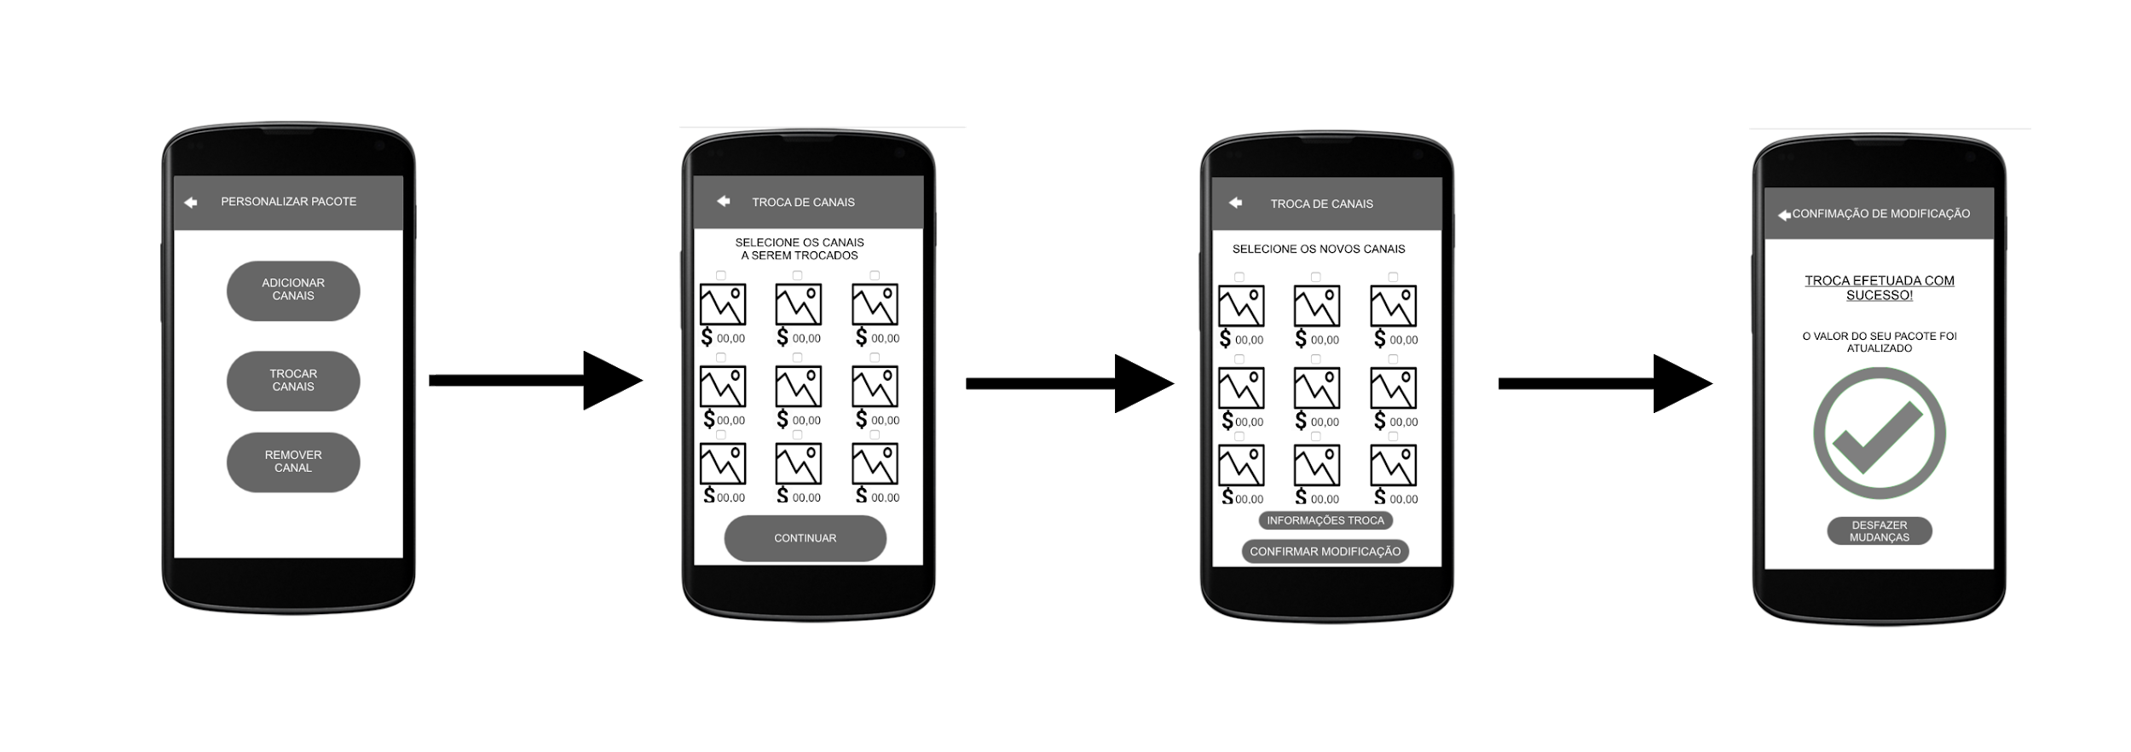
Fluxo para Trocar os canais

Slide 14
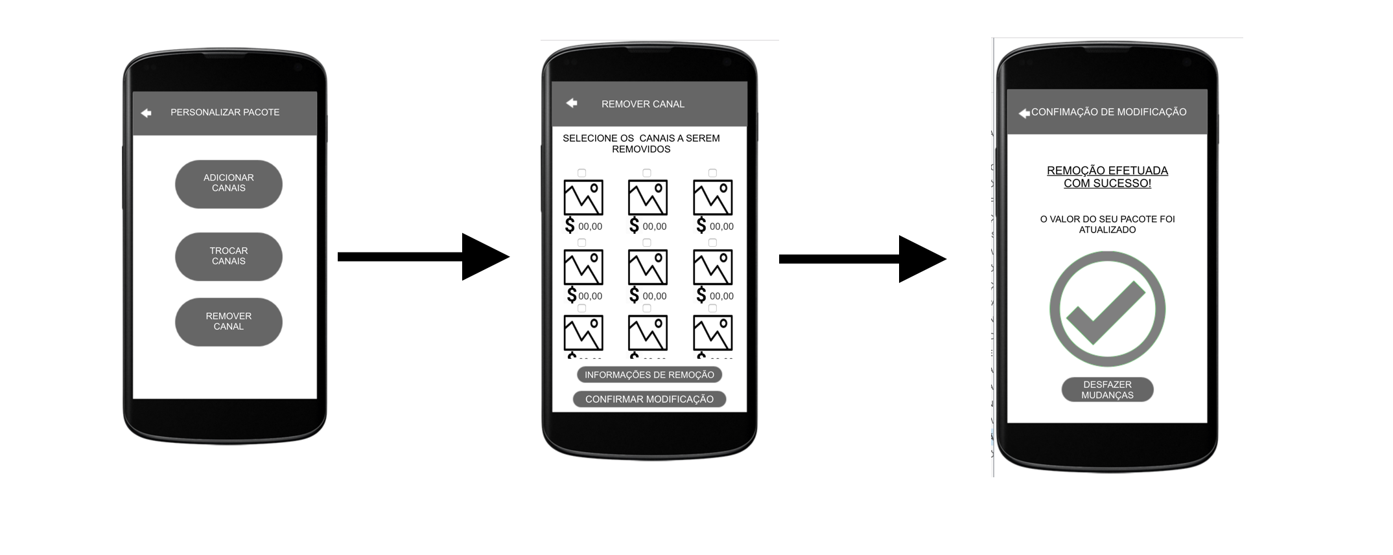
Fluxo para Remover os canais

Slide 15
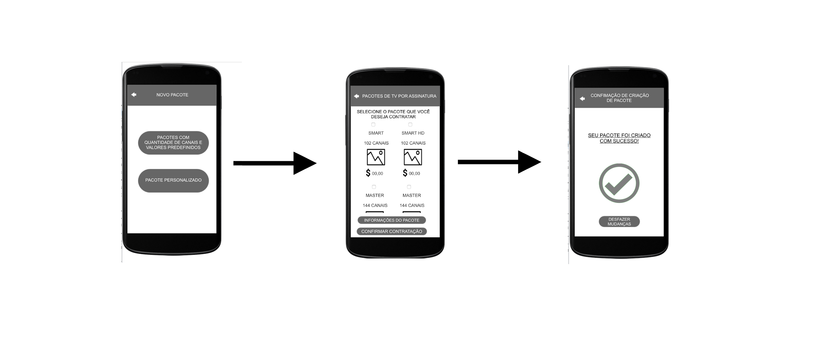
Fluxo de tela para Pacote Predefinido

Slide 16
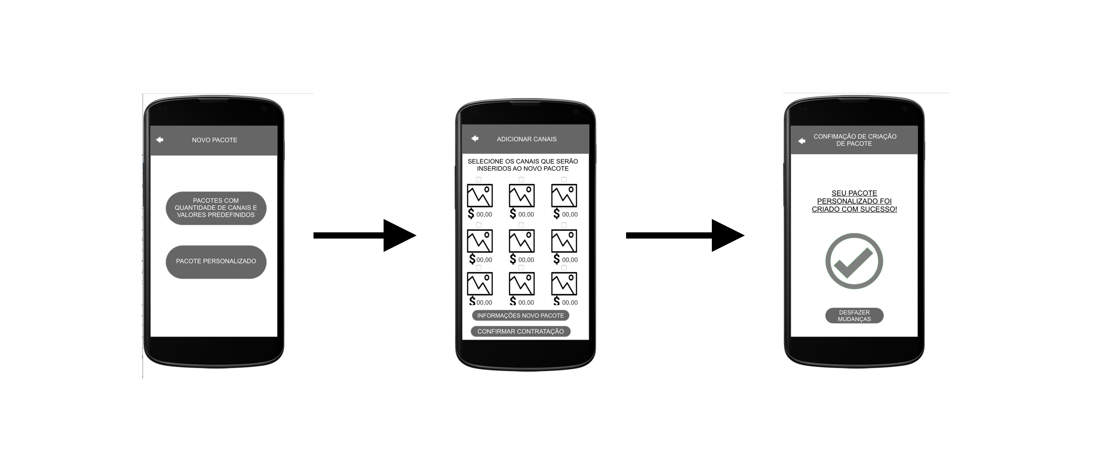
Fluxo de tela para novo Pacote Personalizado

Slide 17
PROTÓTIPO
Pode ser acessado através do link:
https://g5tf0y.axshare.com/#g=1&p=tv_por_assinatura
Foram criadas as telas com base no que foi possível entender das necessidades levantadas no mind map.
Correções necesssárias:
Retirar a paleta de cores que foi estabelecida.
Substituir imagens dos canais por modelos que representam ondem as imagens ficaram posicionadas.

Slide 18
Obrigado pela atenção de todos!
Michael Andrret Ramos dos Santos
Renato de Araújo Lopes
Romilso José Cavalcante da Silva

